Slide 1
Forschungs- und Wissenschaftsmethodik
Univ. Prof. Dr. Prof. Henriette Löffler-Stastka Klinik für Psychoanalyse und Psychotherapie MedUniWien

Slide 2
Die Phasen der Psychotherapieforschung
1. Klassische Phase: Fallgeschichten → Eysenck: Psychotherapiewirkungen nicht größer als Spontanremission
2. Phase die Rechtfertigungsforschung: Wirksamkeitsforschung
→ methodische Kennzeichen:
unbehandelte Kontrollgruppe: Vergleich:
behandelte/nicht behandelte Patientengruppen
- randomisierte Patientenzuweisung
- objektive Instrumente der Datenerhebung
statistischer Vergleich von Vorher- und Nachher-Daten, der Versuchsgruppen
untereinander und mit der Kontrollgruppe (Veränderung: Effektstärke)

Slide 3
Die Phasen der Psychotherapieforschung
2. Phase die Rechtfertigungsforschung: Wirksamkeitsforschung
→ echte differenzierte Effekte zwischen den Therapierichtungen fehlten
(z.B. kein Zusammenhang von Therapielänge, Therapeutenerfahrung
und Therapeutenausbildung)
Die differentielle Indikationsfrage konnte also von dieser Art der Forschung nicht
befriedigend beantwortet werden.
3. Phase der differentiellen Psychotherapieforschung
Prozessforschung, Versorgungsforschung
4. Phase praxisbezogener Psychotherapieforschung

Slide 4
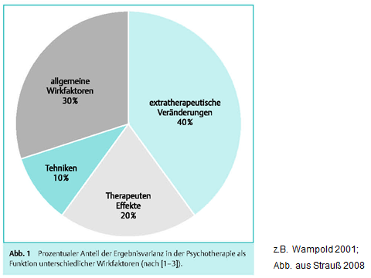
Wirkfaktoren

Slide 5
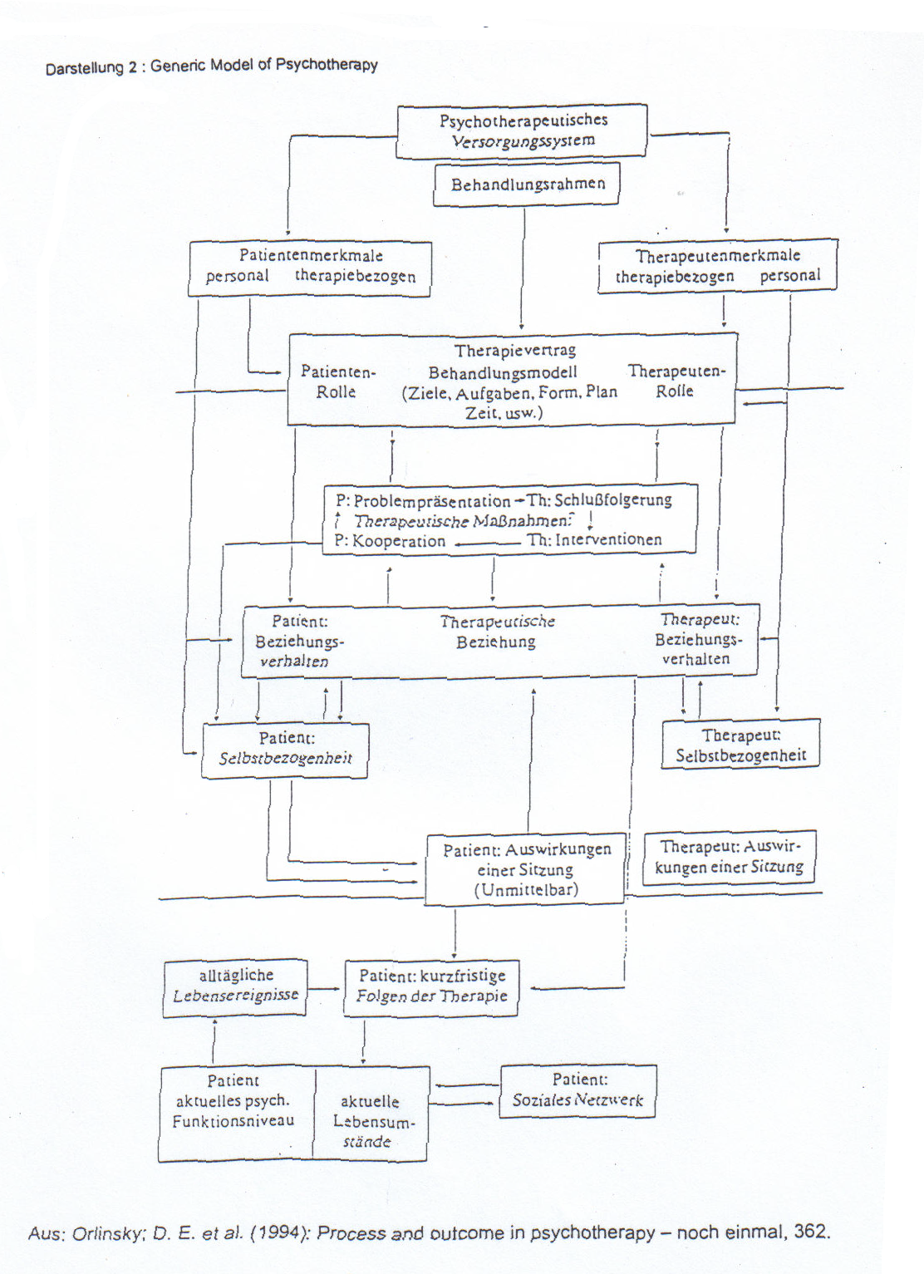

Slide 6
Wissenschaftliche Theoriebildung
Das Forschen direkt mit dem Patienten
Das Forschen das zur Entwicklung einer klinischen Theorie führt
Das Forschen zur Überprüfung einer klinischen Theorie – wissenschaftliche Theorie

Slide 7
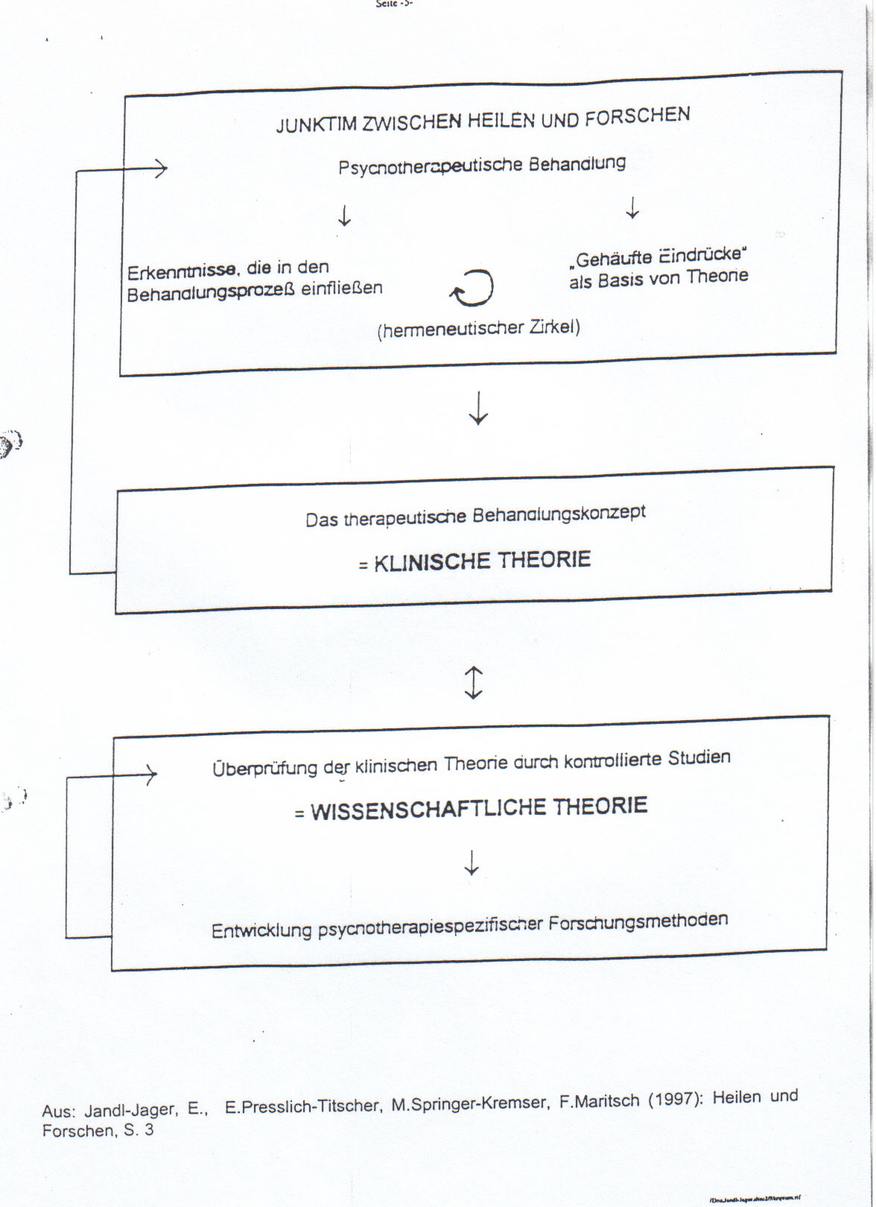

Slide 8
Deskriptives und klassifikatorisches Wissen:
Dieses Wissen gibt Antwort auf die Frage: Was ist?
Beispiel: bei Zwangsneurosen besteht häufig ein starkes Kontrollbedürfnis.
Die gesamte Symptomatologie kann daher diesem deskriptiven und
klassifikatorischen Wissen zugeordnet werden.

Slide 9
Bedingungswissen:
Es antwortet auf die Frage: Warum etwas ist und wie es zusammenhängt?
Beispiel: Wenn nicht bewusstseinsfähige Gedanken, Gefühle oder Empfindungen
angesprochen werden, wird mit Abwehr reagiert.
Nicht alle therapeutischen Schulen interessieren sich für diesen
Bedingungszusammenhang.

Slide 10
Therapie- und Änderungswissen:
Es soll praktisch verwertbar sein, dazu gehören Aussagen, wie man bestimmte
Phänomene oder Bedingungen herstellt, die notwendig sind, um bestimmte Ziele
effektiv zu erreichen. Im Gegensatz zum Bedingungswissen sagt dies nur etwas
über die Herstellung von zukünftigen Sachverhalten durch eine Handlung aus.
Beispiel: Für die Förderung der Realitätswahrnehmung eines Patienten ist es
ungünstig, wenn der Analytiker die Plausibilität von dessen Feststellungen übergeht.

Slide 11
Qualitative Psychotherapieforschung
- Interviews
- Beobachtungstechniken
- Analyse von Dokumenten
- Visuelle Methode
- Selbsterfahrung
- Datenmanagement und Datenanalyse
- Computergestützte Analyse
- Inhaltsanalyse

Slide 12
Die Qualität dieser Erklärungen hängt von
mehreren Kriterien ab:
- Berücksichtigung des Standes der Forschung
- Interne Validität
- Externe Validität
- Objektivität eines Tests
- Reliabilität eines Tests

Slide 13
Interne Validität
Unter interner Validität versteht man, dass die Ergebnisse eindeutig interpretierbar
sind (z.B. Variable A beeinflusst Variable B, B beeinflusst A, B und A beeinflussen
sich wechselseitig oder werden durch eine dritte Variable beeinflusst).
Der Korrelations-Koeffizient:
Der Korrelations-Koeffizient als solches sagt nichts über die Kausalmodelle aus.
Er zeigt nur einen Zusammenhang auf. Eine Untersuchung gilt also als intern valide,
wenn ihre Ergebnisse eindeutig interpretierbar sind. Die interne Validität sinkt mit
wachsender Zahl plausibler Alternativerklärungen für die Ergebnisse.

Slide 14
Externe Validität
Eine Untersuchung ist extern valide wenn ihre Ergebnisse über die besonderen
Bedingungen der speziellen Untersuchungen hinaus generalisierbar sind.
Die externe Validität sinkt mit wachsender Unnatürlichkeit der
Untersuchungsbedingungen bzw. mit abnehmender Repräsentativität der Stichprobe.

Slide 15
Objektivität eines Tests:
Man versteht darunter, dass ein Test bei verschiedenen Testanwendern, bei den
selben Personen zu den gleichen Resultaten gelangen. Der Test sollte also
unabhängig von der Person sein, die den Test vorgibt.
Eine hohe Durchführungsobjektivität benötigt also standardisierte Instruktionen,
sehr klar standardisierte Formulierungen und eine eindeutig vorgeschriebene
Art der Beantwortung.
Reliabilität eines Tests:
Dies erfasst die Präzision bzw. den Grad der Genauigkeit der Messung eines Merkmals.
Ein vollständiger reliabler Test müsste bei wiederholter Anwendung zu exakt den
gleichen Ergebnissen führen. Wenn die Ergebnisse bei wiederholter Testvergabe
abweichen werden dafür Messfehler verantwortlich gemacht.

Slide 16
„Goldstandard“
- Formulierung der klinischen Fragestellung
- Aufspüren der externen Evidenz ( z. B. ableitbar durch: Cochrane systematic reviews,
EBM für Fachbereiche)
- Kritische Beurteilung der Evidenz
- Integration der Evidenz mit dem eigenen Wissen und den Werten des Patienten
- Evaluation des eigenen Vorgehens
- explizite Ein- und Ausschlusskriterien
- randomisierte Zuteilung
- Einbeziehung einer Kontrollgruppe
- manualisierte Therapie mit festgelegten Rahmenbedingungen,
operationalisierte Zielkriterien
- objektive Instrumente der Datenerhebung
- „blinde“ Rater bzw. zumindest therapeutenunabhängige Erfolgsbeurteilung
- statistische Auswertung im Sinne konfirmativer Hypothesenüberprüfung
- ev. zusätzlich prospektives Design, das auch mindestens eine
1– bis 2-jährige Katamnese beinhaltet

Slide 17
Güte der Information
Güte der Interpretationsabsicherung
Güte und Reichhaltigkeit der Auswertung
Klinische Relevanz der Untersuchung,
Nähe zum Gegenstand

Slide 18
Güte der Information
Verfahrensdokumentation
Beschreibung der Patienten
Beschreibung der Behandlungen
Beschreibung der Therapeuten
Beschreibung der Datengewinnung

Slide 19
Güte der Interpretationsabsicherung
Plausibilität der Schlussfolgerungen
Therapiekontrolle
Ausbildung und Erfahrenheit der Therapeuten
Motivation und Indikation

Slide 20
Güte und Reichhaltigkeit der Auswertung
Unabhängigkeit der Befunderhebung
Differenziertheit (Triangulation)
Unabhängigkeit der Veränderungsmaße
Statistische Auswertung
Katamnesen
Einzelfallanalysen

Slide 21
Klinische Relevanz der Untersuchung,
Nähe zum Gegenstand
Repräsentativität
Differentialindikation

Slide 23
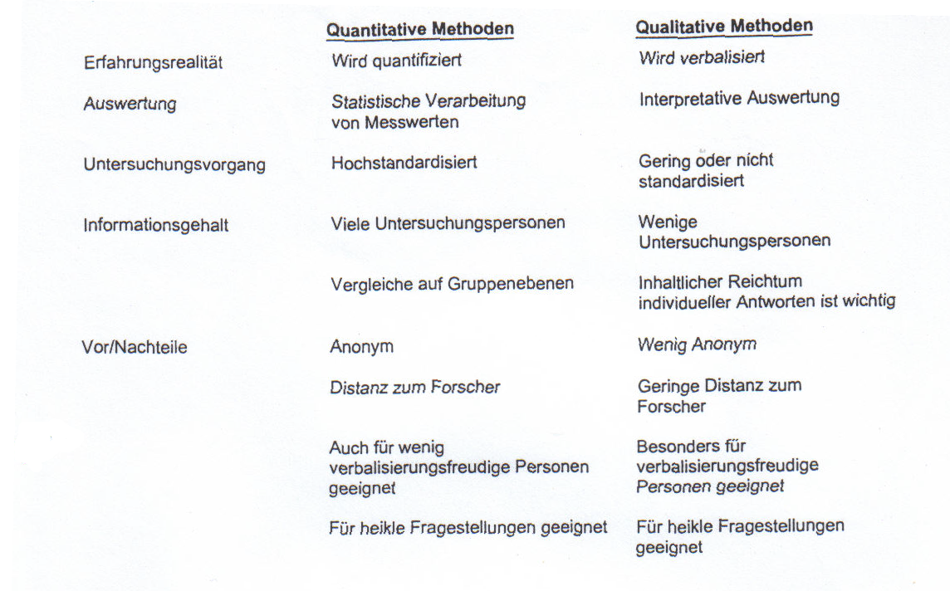

Slide 24
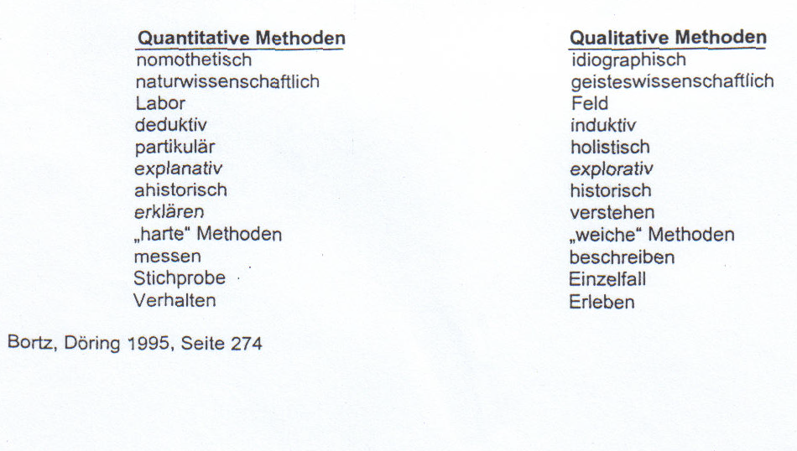

Slide 25
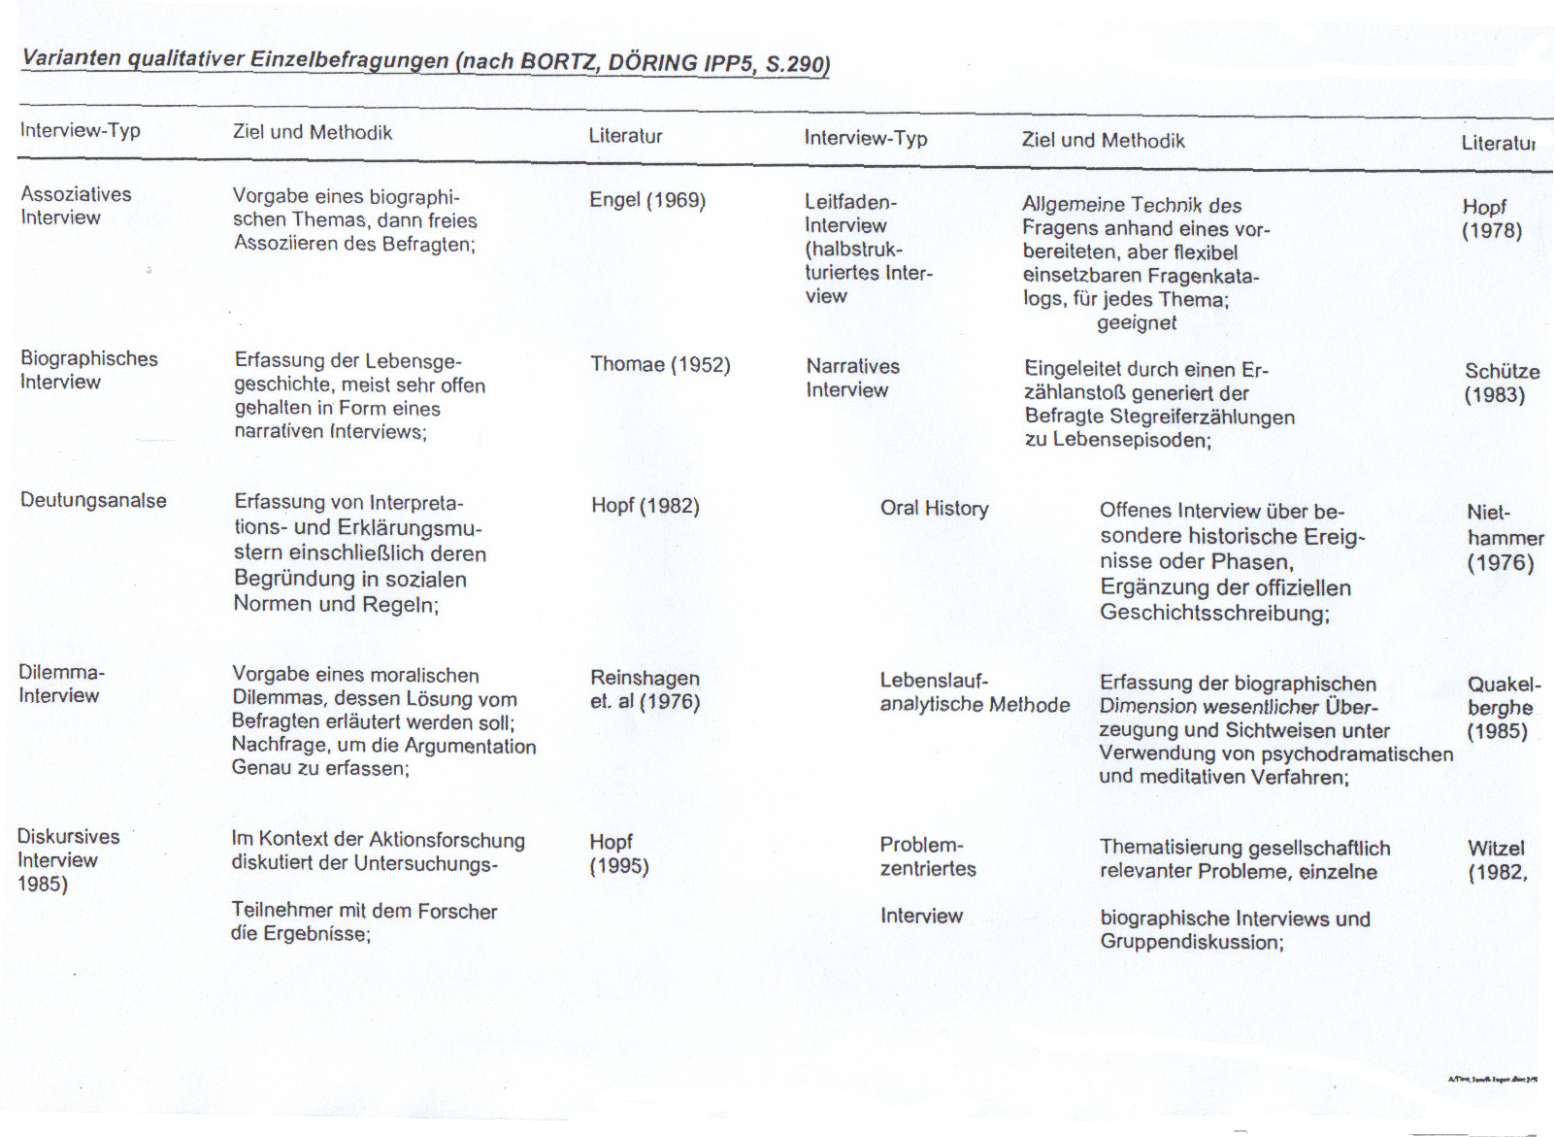

Slide 26
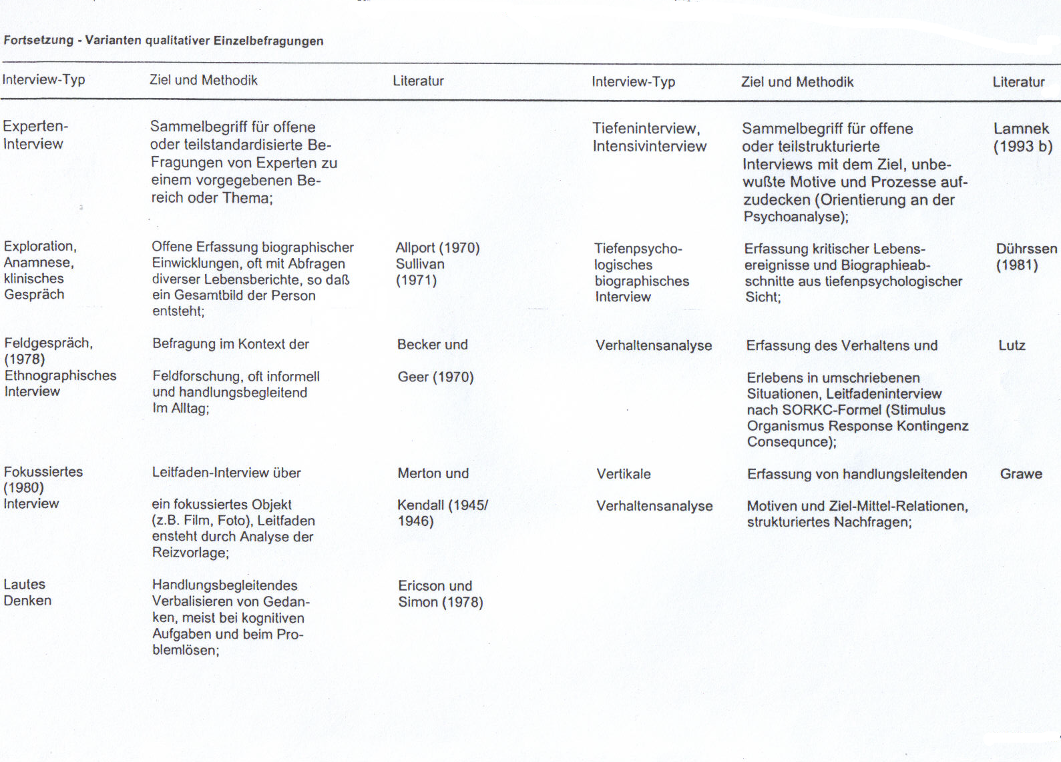

Slide 27
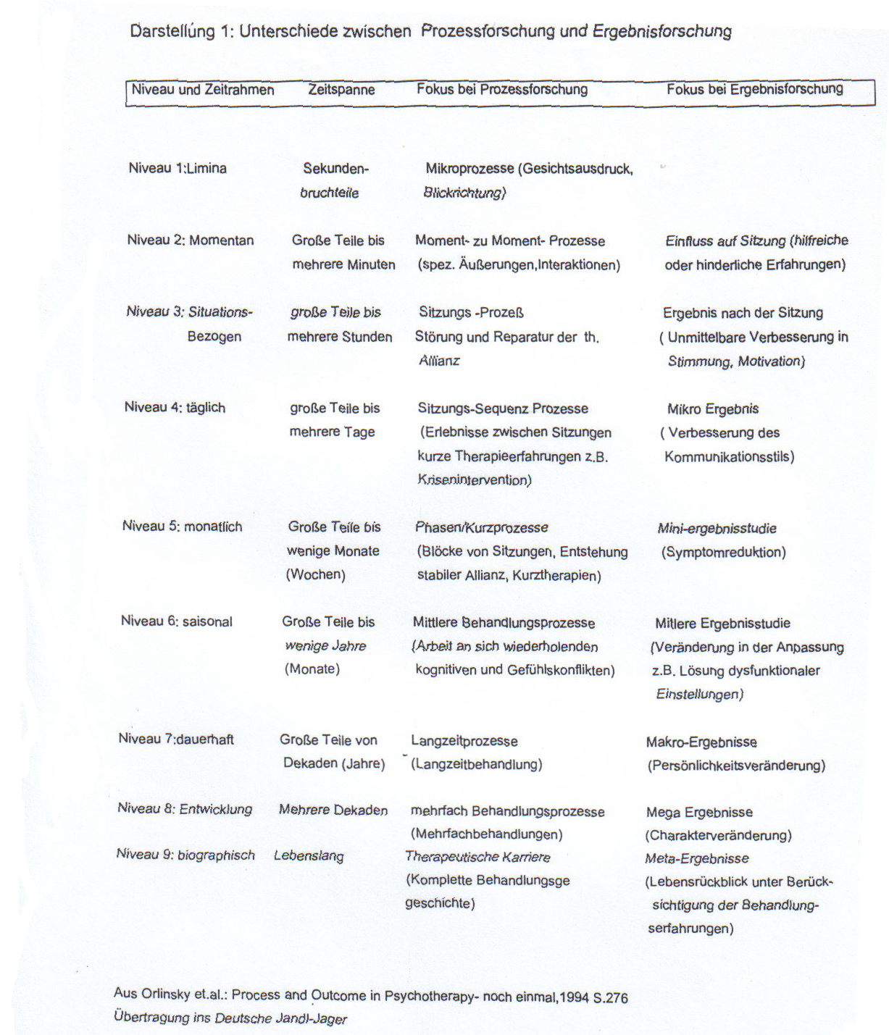

Slide 29
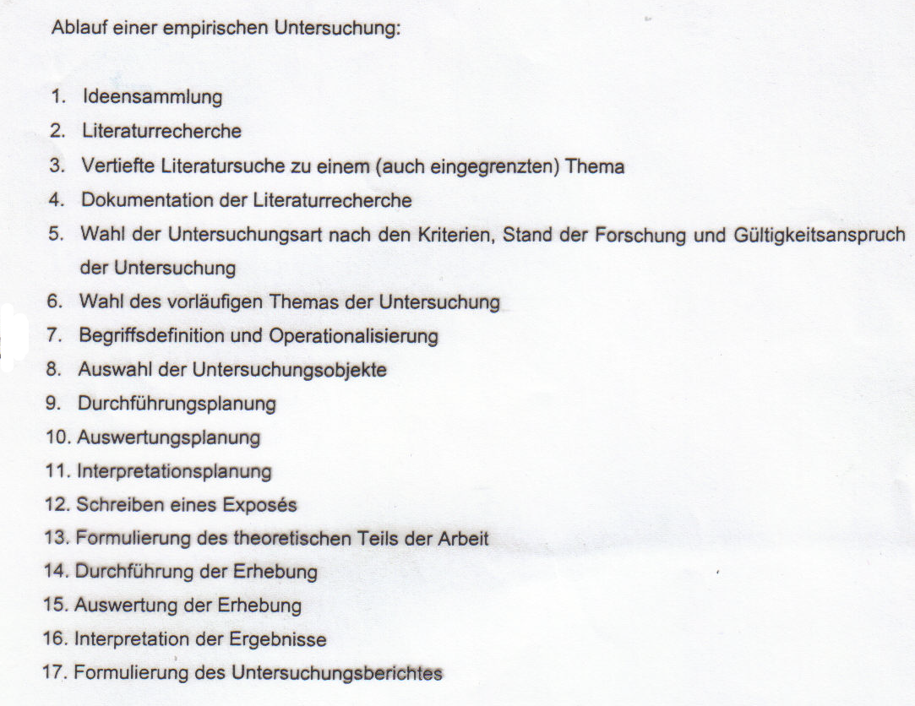

Slide 30
- Welche Phase der Psychotherapieforschung?
- Welche Art des Forschens (qual.-quant.)?
Welche Ebene des Forschens?
Welche Art von Wissen?
- Kriterien (Validität, Objektivität, Reliabilität)
- Gütekriterien

Slide 31
Worin besteht die Forschungsfrage?
Was ist die Hypothese?
Welche Methoden werden angewendet?
Welche Ergebnisse werden berichtet?
Wie werden die Ergebnisse interpretiert?
Was bedeutet das Ergebnis für die Praxis?
Wurden die Behauptungen bewiesen?

Slide 32
ULG Psychotherapieforschung https://www.meduniwien.ac.at/web/studium-weiterbildung/universitaere-weiterbildung/alle-lehrgaenge-und-kurse/psychotherapieforschung/
Kontakt: henriette.loeffler-stastka@meduniwien.ac.at

